Slide 2
Ce projet né de OHM par l’entremise de Mickael Damhaut est unique dans la région

Slide 3
L’académie possède deux implantations
Implantation Nord Luxembourg OHM (implantation de Melreux)
Implantation liégeoise (Fraiture Sprimont et Oneux)

Slide 4
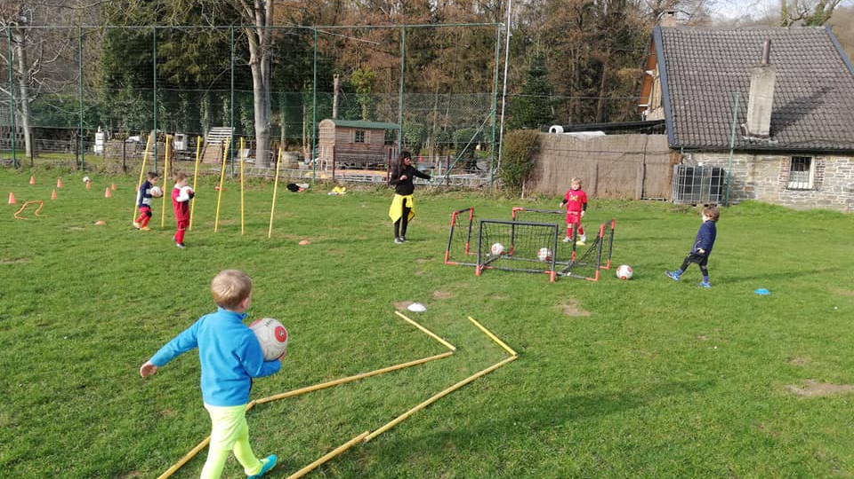
Nous avons constaté dans notre club/village que le foot et les jeux de ballons suscitaient de l’intérêts chez les tout petits.
C'est en essayant d'allier ses intérêts et les capacités motrices des enfants de 2 à 5 ans que nous avons décidé de lancer le projet de l'académie Minimoys.
Cette académie se veut respectueuse du développement psychomoteur et du rythme de chaque enfant .

Slide 5
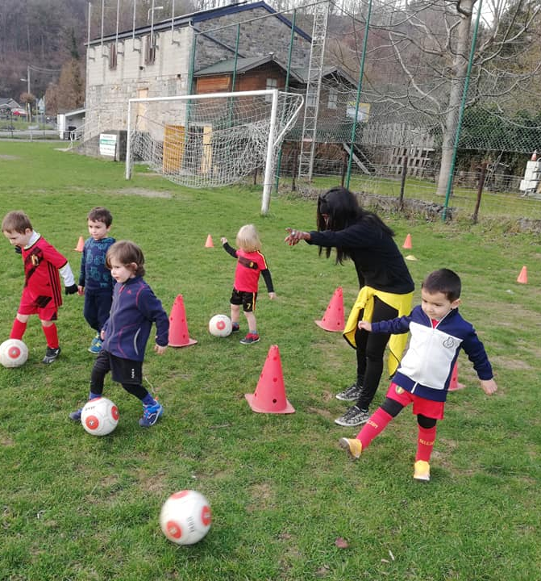
Elle propose des séances d'initiations au foot au moyen
de manipulation
de jeux ballons
apprentissage du vocabulaire spatial
apprentissage des premiers gestes techniques
apprentissage des premiers déplacements sur terrain.

Slide 6
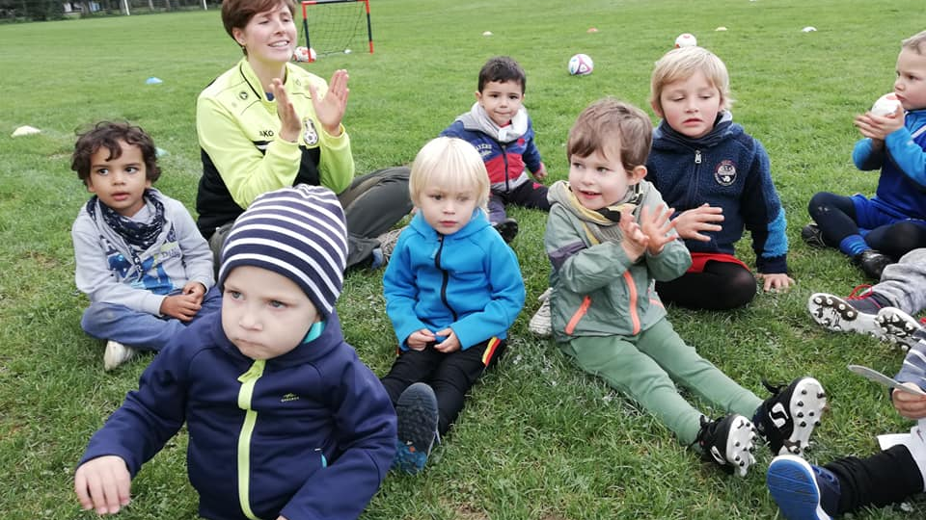
Nous visons un apprentissage de qualité sans l’esprit de compétition.
Les enfants sont répartis par âge et ils sont encadrés par des moniteurs, monitrices qualifié(e)s, diplômé(e)s et dynamiques.

Slide 7
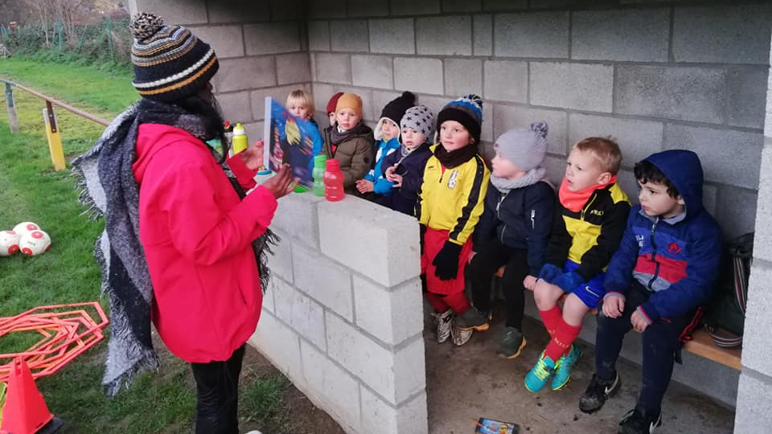
Les Lynx (U3): Pour les enfants nés en 2019 : exploration du monde par la manipulation de balles et de ballons, séances accompagnées d'un parent sur le terrain. Séance de 45 min.
Les lions (U4): Pour les enfants en 2018 : développement des habilités gestuelles et motrices au moyen de jeux de ballons. Séance de 45 min.
Les panthères (U5): Pour les enfants nés en 2017: séances d'initiation au football sans compétition, premiers déplacements avec ballons aux pieds et apprentissages de premiers gestes techniques. Séance de 1h.

Slide 8
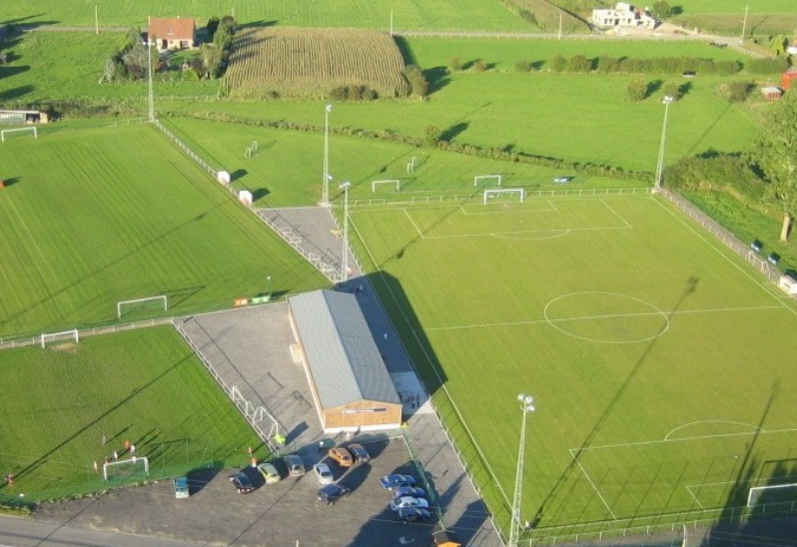
Implantation Nord Luxembourg (Melreux-Hotton)
Rue des Villas, 43 6990 Melreux
Renseignement : Mickael Damhaut 0474/862663

Slide 9
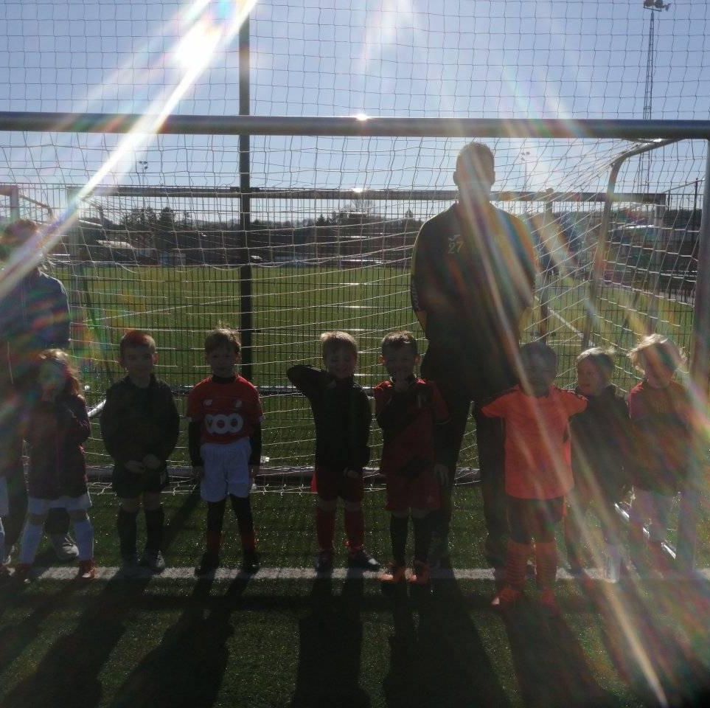
Minimoys toute l’année Melreux-Hotton :
Cotisation de 100 €
Elle comprend l'affiliation, l'assurance, les entrainements et le tee-shirt Minimoys.
Horaires : Le mardi
Les Lynx (U3): 18h-18h45
Les lions (U4): 18h45-19h30
Les panthères (U5): 18h-19h15

Slide 10
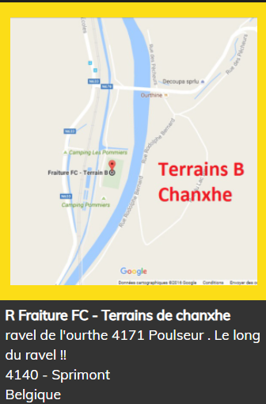
Implantation liégeoise (Fraiture à Sprimont)
Renseignement : 0478/265438 ou rfraiturefc@gmail.com

Slide 11
Minimoys toute l’année : (comprend les 3 périodes Minimoys)
Minimoys été ➔ août à septembre :
Minimoys hiver en salle ➔ octobre à décembre
Minimoys printemps ➔ mars à mai
Stage été juillet académie Minimoys
Stage été août académie Minimoys
Stage pâques académie Minimoys
Le projet se reparti en plusieurs phases et plusieurs groupes (aucune obligation de participer à toutes)

Slide 12
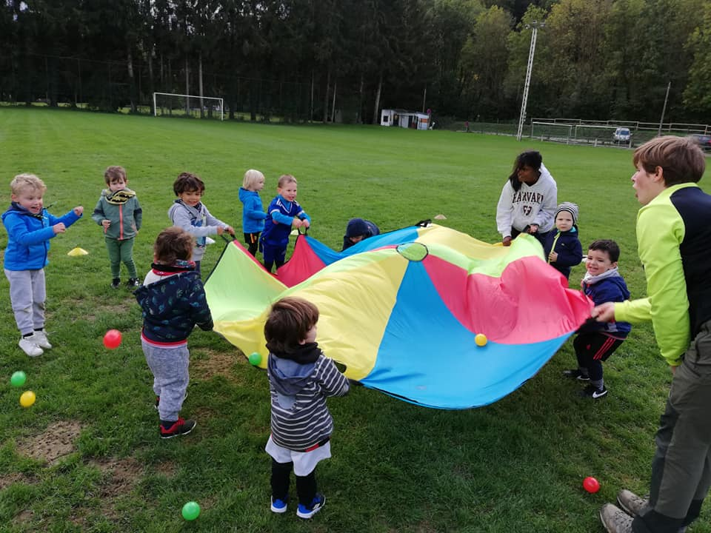
Minimoys toute l’année :
Mercredi de 16h à 16h45 ou 17h
100 € (les 3 périodes de cours) comprend l'affiliation, l'assurance, les entrainements (entrainements en salle en hiver), les séances « invite un ami ou une amie » et le tee-shirt Minimoys.
Minimoys été : 30 € pour 6 séances. + 1 séance « invite un ami, une amie (gratuit)
Minimoys Hiver : 30 € pour 5 séances en salle. + 1 séance « invite un ami, une amie (gratuit)
Minimoys printemps : 30 € pour 6 séances. + 1 séance « invite un ami, une amie (gratuit)

Slide 13
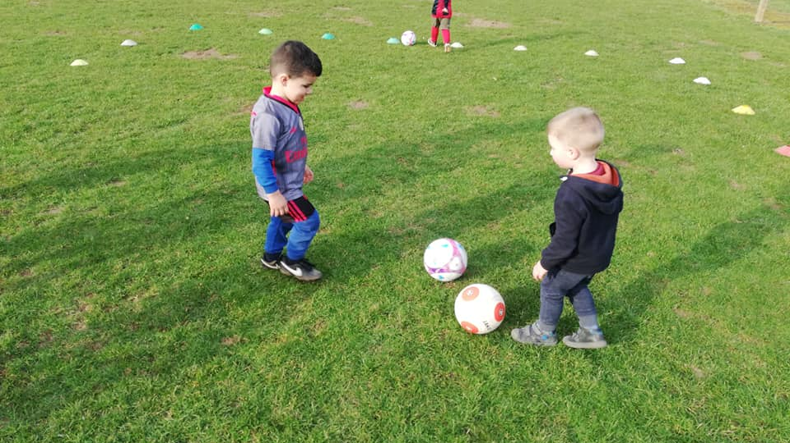
Minimoys « invite un ami, une amie »
Chaque Minimoys aura la possibilité d’inviter au moins un ami ou une amie non affilié à une séance Minimoys. Le défi sera que chaque Minimoys amène au moins un copain ou une copine.
La séance sera gratuite

